Slide 1






CHÀO MỪNG CÁC EM ĐẾN VỚI BÀI HỌC NGÀY HÔM NAY!

Slide 2
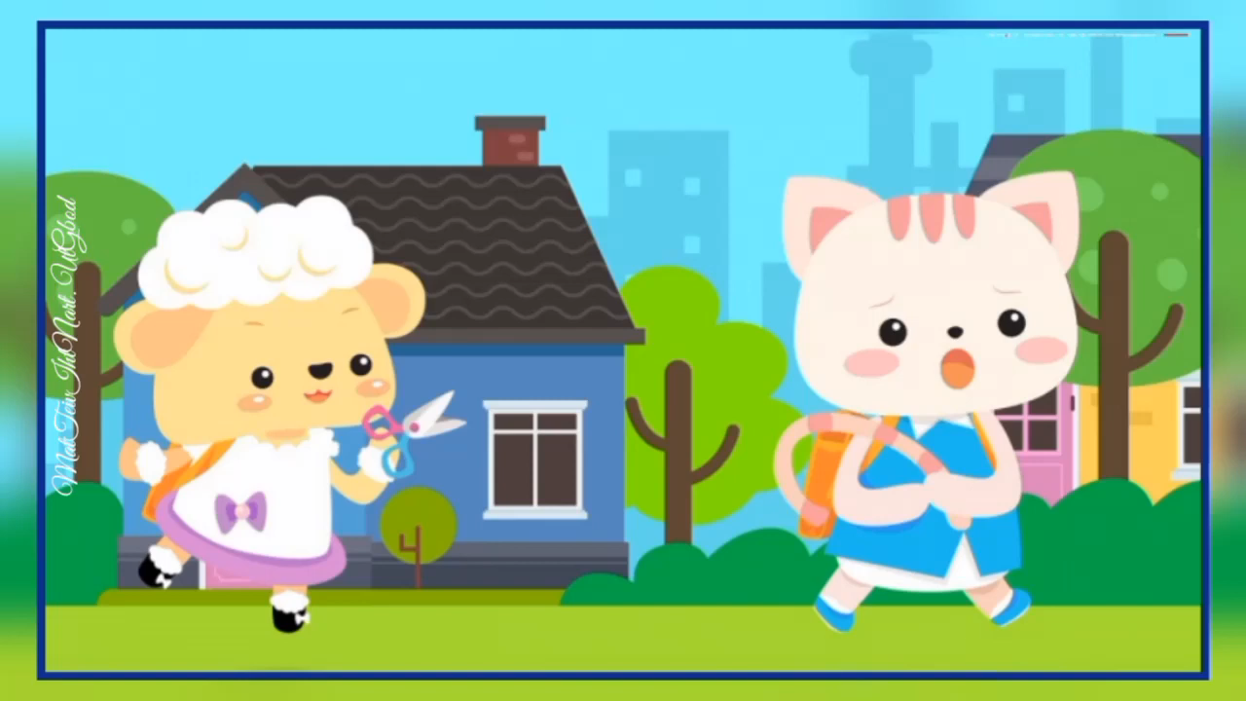

Slide 3






KHỞI ĐỘNG
Các em hãy nêu lại cách đặt tính và cách thực hiện phép tính cộng (có nhớ) trong phạm vi 100.
Sau đó, thực hiện đặt tính rồi tính các phép tính sau:
89 + 2
58 + 7
Kết quả
Kết quả
91
65

Slide 4








Bài 32
Luyện tập (tiếp theo)

Slide 5



Bài 1: Tính
Các em hãy đặt tính rồi tính vào vở và nhắc lại cách tính
12 + 48 =
74 + 6 =
?
80
60
?
59 + 21 =
85 + 5 =
?
?
90
80

Slide 6
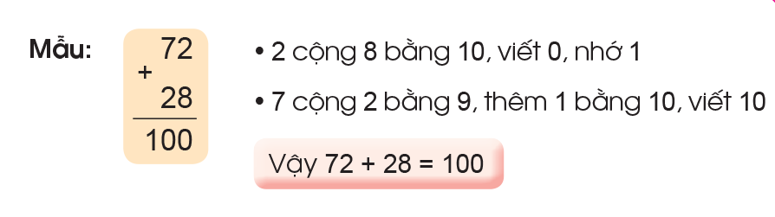
Bài 2: Tính (theo mẫu)
Các em hãy quan sát mẫu sau và thực hành đặt tính rồi tính:

Slide 7
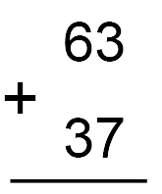
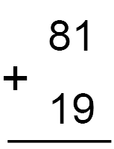

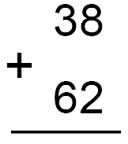
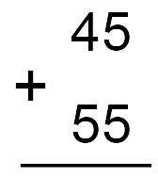
Bài 2: Tính (theo mẫu)
Các em hãy đặt tính rồi tính vào vở và nhắc lại cách tính
100
100
100
100

Slide 8



Bài 3:
a. Các em hãy đặt tính rồi tính vào vở và trình bày cách tính của mình:
64 + 36 =
52 + 48 =
100
100
?
?
79 + 21 =
34 + 66 =
100
100
?
?

Slide 9
b. Các em hãy tính nhẩm các phép tính sau
60 + 40 =
20 + 80 =
100
100
?
?
40 + 60 =
80 + 20 =
100
100
?
?
10 + 90 =
30 + 70 =
100
100
?
?
90 + 10 =
70 + 30 =
100
100
?
?

Slide 10

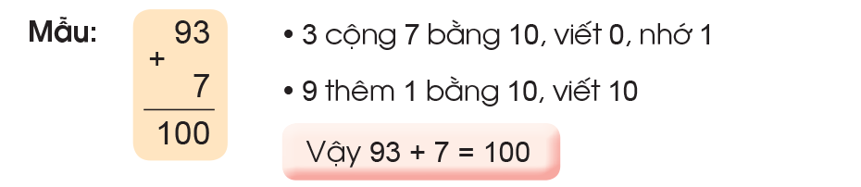

Bài 4:
a. Các em hãy quan sát mẫu sau và thực hành đặt tính rồi tính, sau đó nhắc lại cách tính của mình:

Slide 11
Bài 4:
a. Các em hãy quan sát mẫu sau và thực hành đặt tính rồi tính, sau đó nhắc lại cách tính của mình:
97 + 3 =
91 + 9 =
100
100
?
?
92 + 8 =
98 + 2 =
100
100
?
?

Slide 12
Bài 4:
b. Các em thực hành tính nhẩm và nêu cách tính nhẩm của mình:
99 + 1 =
96 + 4 =
100
100
?
?
94 + 6 =
95 + 5 =
100
100
?
?

Slide 13

Bài 5:
Có ba chú thỏ đang đi tìm cà rốt của mình. Các em hãy giúp các chú thỏ tìm được đúng củ cà rốt của mình.
Gợi ý: Kết quả phép tính chú thỏ đang mang phải bằng với kết quả phép tính trên củ cà rốt.

Slide 14
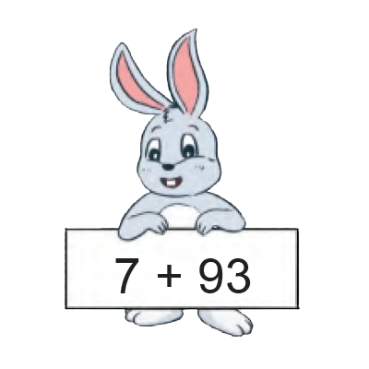
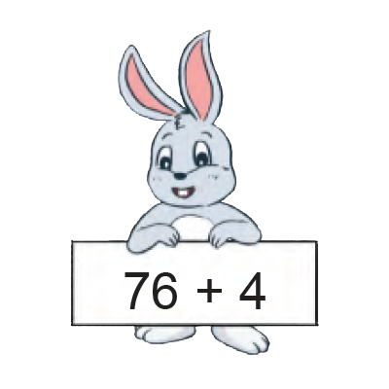
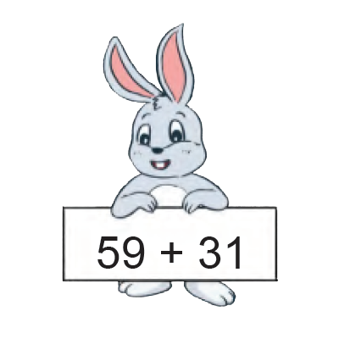
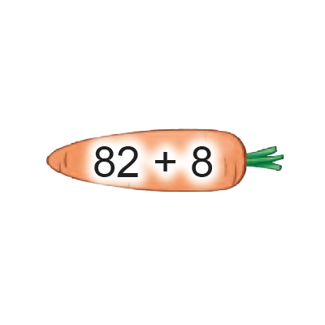
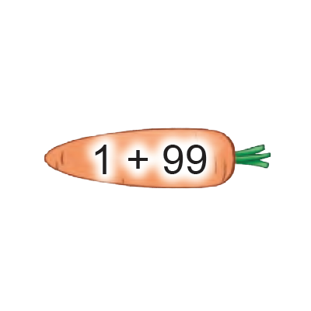
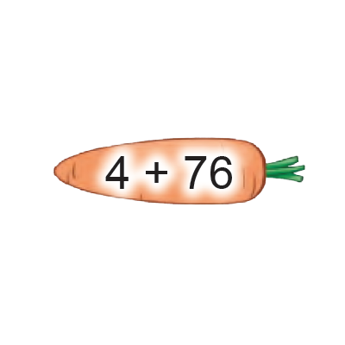

Slide 15

TRÒ CHƠI TÌM VỀ ĐÚNG NHÀ
Luật chơi: Mỗi chú mèo của An đang đi nhầm ngôi nhà của mình. Kết quả phép tính trên mỗi ngôi nhà đều bằng với kết quả phép tính mà chú mèo đang mang. Các em hãy tính các phép tính để giúp mỗi chú mèo trở về đúng ngôi nhà của mình

Slide 16






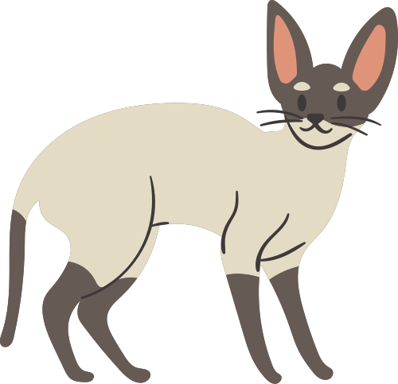

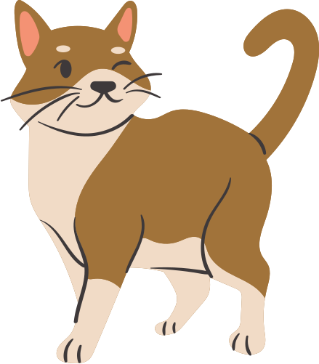

28 + 22
36 + 44
73 + 17
41 + 29
55 + 5
= 60
= 70
= 80
= 90
= 50
18 + 52
4 + 46
27 + 33
81 + 9
55 + 25
= 70
= 50
= 60
= 90
= 80

Slide 17
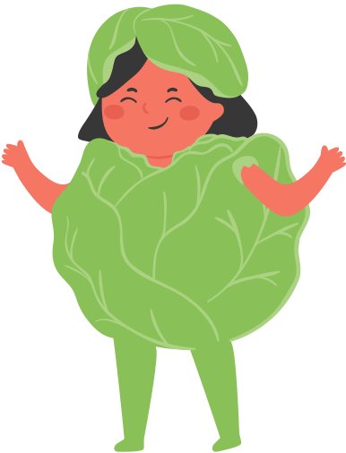

VẬN DỤNG
Bài 5: Các em hãy đọc bài toán và thực hiện các yêu cầu sau:
Nói cho bạn nghe bài toán cho biết gì và hỏi gì.
Bài toán thuộc dạng liên quan tới nhiều hơn hay ít hơn.
Xác định phép tính để trả lời cho câu hỏi mà bài toán đặt ra.
Trình bày bài giải cho bài toán.

Slide 18



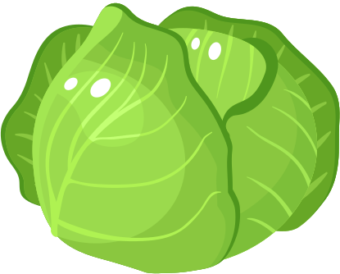
Bài toán cho biết:
Ngày 1: cô Liên thu hoạch được 65 cây bắp cải
Ngày 2: cô Liên thu hoạch được nhiều hơn ngày thứ nhất 35 cây.
Bài toán hỏi: Ngày thứ 2 cô Liên thu hoạch được bao nhiêu cây bắp cải?
Ngày
Ngày
Bài giải:
Ngày thứ hai cô Liên thu hoạch được số cây bắp cải là:
65 + 35 = 100 (cây)
Đáp số: 100 cây bắp cải
65 cây
Nhiều hơn 35 cây

Slide 19
HƯỚNG DẪN VỀ NHÀ
Đọc và chuẩn bị trước bài: Phép trừ (có nhớ)
trong phạm vi 100
Hoàn thành các bài tập trong vở bài tập

Slide 20



CẢM ƠN CÁC EM
ĐÃ LẮNG NGHE BÀI GIẢNG!

